Slide 1










零死角玩转STM32
LCD—液晶显示
淘宝：firestm32.taobao.com
论坛： www.firebbs.cn
扫描进入淘宝店铺

Slide 2
主讲内容
01
显示器简介
02
液晶控制原理
03
秉火3.2寸液晶屏简介
参考资料:《零死角玩转STM32》
“LCD—液晶显示”章节

Slide 3
LCD—液晶显示
显示器简介
显示器属于计算机的I/O设备，即输入输出设备。它是一种将特定电子信息输出到屏幕上再反射到人眼的显示工具。常见的有CRT显示器、液晶显示器、LED点阵显示器及OLED显示器。
液晶显示器
液晶显示器，简称LCD(Liquid Crystal Display)，相对于上一代CRT显示器(阴极射线管显示器)，LCD显示器具有功耗低、体积小、承载的信息量大及不伤眼的优点，因而它成为了现在的主流电子显示设备，其中包括电视、电脑显示器、手机屏幕及各种嵌入式设备的显示器。

Slide 4
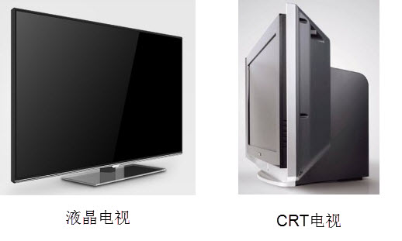
LCD—液晶显示
液晶显示器
液晶电视与CRT电视的外观对比，很明显液晶电视更薄，“时尚”是液晶电视给人的第一印象，而CRT 电视则感觉很“笨重”。

Slide 5
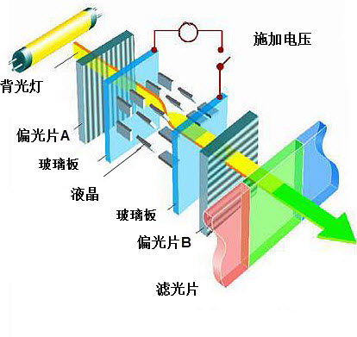
LCD—液晶显示
液晶显示器
液晶是一种介于固体和液体之间的特殊物质，它是一种有机化合物，常态下呈液态，但是它的分子排列却和固体晶体一样非常规则，因此取名液晶。如果给液晶施加电场，会改变它的分子排列，从而改变光线的传播方向，配合偏振光片，它就具有控制光线透过率的作用，再配合彩色滤光片，改变加给液晶电压大小，就能改变某一颜色透光量的多少。

Slide 6
LCD—液晶显示
液晶显示器
利用液晶控制的原理，做出可控红、绿、蓝光输出强度的显示结构，把三种显示结构组成一个显示单位，通过控制红绿蓝的强度，可以使该单位混合输出不同的色彩，这样的一个显示单位被称为像素。

Slide 7
LCD—液晶显示
液晶显示器
注意液晶本身是不发光的，所以需要有一个背光灯提供光源，光线经过一系列处理过程才到输出，所以输出的光线强度是要比光源的强度低很多的，比较浪费能源(当然，比CRT显示器还是节能多了)。而且这些处理过程会导致显示方向比较窄，也就是它的视角较小，从侧面看屏幕会看不清它的显示内容。另外，输出的色彩变换时，液晶分子转动也需要消耗一定的时间，导致屏幕的响应速度低。

Slide 8
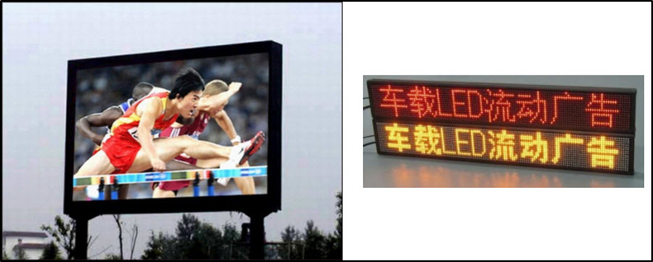
LCD—液晶显示
LED显示器
LED点阵彩色显示器的单个像素点内包含红绿蓝三色LED灯，显示原理类似实验板上的LED彩灯，通过控制红绿蓝颜色的强度进行混色，实现全彩颜色输出，多个像素点构成一个屏幕。由于每个像素点都是LED灯自发光的，所以在户外白天也显示得非常清晰，但由于LED灯体积较大，导致屏幕的像素密度低，所以它一般只适合用于广场上的巨型显示器。相对来说，单色的LED点阵显示器应用得更广泛，如公交车上的信息展示牌、店招等。

Slide 9
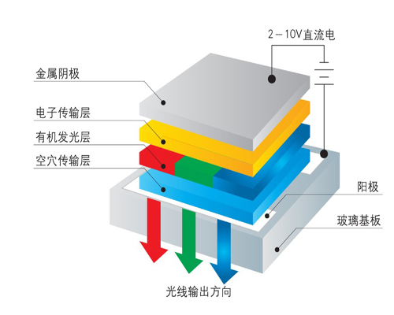
LCD—液晶显示
OLED显示器
新一代的OLED显示器与LED点阵彩色显示器的原理类似，但由于它采用的像素单元是“有机发光二极管”(Organic Light Emitting Diode)，所以像素密度比普通LED点阵显示器高得多

Slide 10
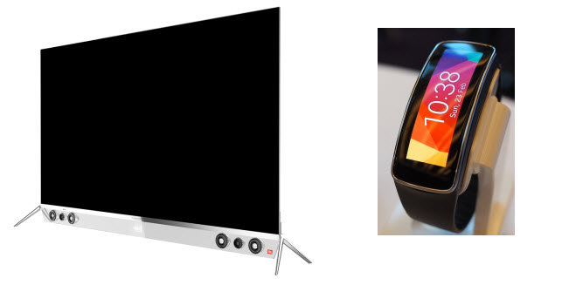
LCD—液晶显示
OLED显示器
OLED显示器不需要背光源、对比度高、轻薄、视角广及响应速度快等优点。待到生产工艺更加成熟时，必将取代现在液晶显示器的地位。
对于不同种类的显示器，其控制程序原理是类似的，都是以操作像素点为基础。

Slide 11
LCD—液晶显示
显示器的基本参数
不管是哪一种显示器，都有一定的参数用于描述它们的特性，各个参数介绍如下：
像素
像素是组成图像的最基本单元要素，显示器的像素指它成像最小的点，即前面讲解液晶原理中提到的一个显示单元。
分辨率
一些嵌入式设备的显示器常常以“行像素值x列像素值”表示屏幕的分辨率。如分辨率800x480表示该显示器的每一行有800个像素点，每一列有480个像素点，也可理解为有800列，480行。
色彩深度
色彩深度指显示器的每个像素点能表示多少种颜色，一般用“位”(bit)来表示。如单色屏的每个像素点能表示亮或灭两种状态(即实际上能显示2种颜色)，用1个数据位就可以表示像素点的所有状态，所以它的色彩深度为1bit，其它常见的显示屏色深为16bit、24bit。

Slide 12
LCD—液晶显示
显示器的基本参数
显示器尺寸
显示器的大小一般以英寸表示，如5英寸、21英寸、24英寸等，这个长度是指屏幕对角线的长度， 通过显示器的对角线长度及长宽比可确定显示器的实际长宽尺寸。
点距
点距指两个相邻像素点之间的距离，它会影响画质的细腻度及观看距离，相同尺寸的屏幕，若分辨率越高，则点距越小，画质越细腻。如现在有些手机的屏幕分辨率比电脑显示器的还大，这是手机屏幕点距小的原因；LED点阵显示屏的点距一般都比较大，所以适合远距离观看。

Slide 13
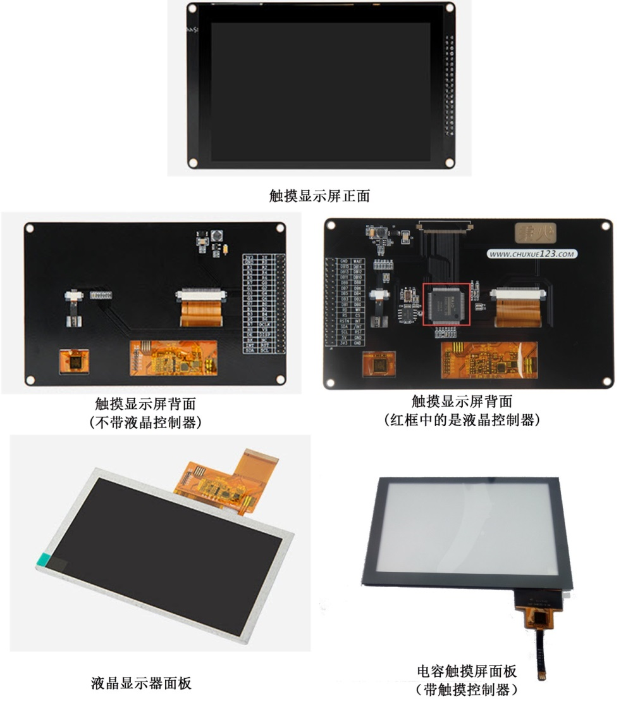
LCD—液晶显示
液晶控制原理
下图两种适合于STM32芯片使用的显示屏，我们以它为例讲解控制液晶屏的原理。

Slide 14

LCD—液晶显示
液晶控制原理
完整的显示屏由液晶显示面板、电容触摸面板以及PCB底板构成。
图中的触摸面板带有触摸控制芯片，该芯片处理触摸信号并通过引出的信号线与外部器件通讯面板中间是透明的，它贴在液晶面板上面，一起构成屏幕的主体，触摸面板与液晶面板引出的排线连接到PCB底板上。
根据实际需要，PCB底板上可能会带有“液晶控制器芯片”。因为控制液晶面板需要比较多的资源，所以大部分低级微控制器都不能直接控制液晶面板，需要额外配套一个专用液晶控制器来处理显示过程，外部微控制器只要把它希望显示的数据直接交给液晶控制器即可。而不带液晶控制器的PCB底板 ，只有小部分的电源管理电路，液晶面板的信号线与外部微控制器相连，直接控制。STM32F429系列的芯片不需要额外的液晶控制器，也就是说它把专用液晶控制器的功能集成到STM32F429芯片内部了，节约了额外的控制器成本。STM32F1系列的芯片控制液晶时，液晶屏需带有液晶控制器。

Slide 15
LCD—液晶显示
液晶面板的控制信号
液晶面板的控制信号线(不带液晶控制器)：
信号名称 | 说明
R[7:0] | 红色数据
G[7:0] | 绿色数据
B[7:0] | 蓝色数据
CLK | 像素同步时钟信号
HSYNC | 水平同步信号
VSYNC | 垂直同步信号
DE | 数据使能信号

Slide 16
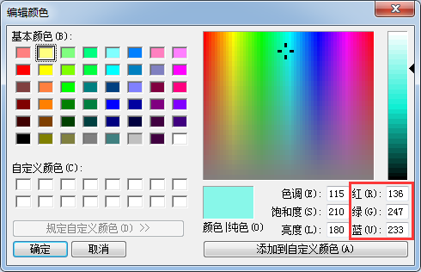
LCD—液晶显示
液晶面板的控制信号
RGB信号线
RGB信号线各有8根，分别用于表示液晶屏一个像素点的红、绿、蓝颜色分量。使用红绿蓝颜色分量来表示颜色是一种通用的做法，打开Windows系统自带的画板调色工具，可看到颜色的红绿蓝分量值，常见的颜色表示会在“RGB”后面附带各个颜色分量值的数据位数，如RGB565表示红绿蓝的数据线数分别为5、6、5根，一共为16个数据位，可表示2¹⁶种颜色；而这个液晶屏的种颜色分量的数据线都有8根，所以它支持RGB888格式，一共24位数据线，可表示的颜色为2²⁴种。

Slide 17
LCD—液晶显示
液晶面板的控制信号
同步时钟信号CLK
液晶屏与外部使用同步通讯方式，以CLK信号作为同步时钟，在同步时钟的驱动下，每个时钟传输一个像素点数据。
水平同步信号HSYNC
水平同步信号HSYNC(Horizontal Sync)用于表示液晶屏一行像素数据的传输结束，每传输完成液晶屏的一行像素数据时，HSYNC会发生电平跳变，如分辨率为800x480的显示屏(800列，480行)，传输一帧的图像HSYNC的电平会跳变480次。

Slide 18
LCD—液晶显示
液晶面板的控制信号
垂直同步信号VSYNC
垂直同步信号VSYNC(Vertical Sync)用于表示液晶屏一帧像素数据的传输结束，每传输完成一帧像素数据时，VSYNC会发生电平跳变。其中“帧”是图像的单位，一幅图像称为一帧，在液晶屏中，一帧指一个完整屏液晶像素点。人们常常用“帧/秒”来表示液晶屏的刷新特性，即液晶屏每秒可以显示多少帧图像，如液晶屏以60帧/秒的速率运行时，VSYNC每秒钟电平会跳变60次。
数据使能信号DE
数据使能信号DE(Data Enable)用于表示数据的有效性，当DE信号线为高电平时，RGB信号线表示的数据有效。

Slide 19
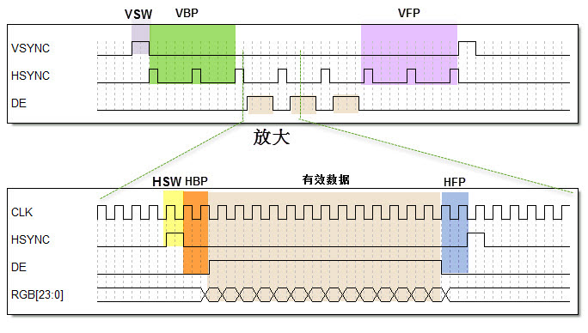
LCD—液晶显示
液晶数据传输时序
向液晶屏传输一帧图像数据的时序：

Slide 20
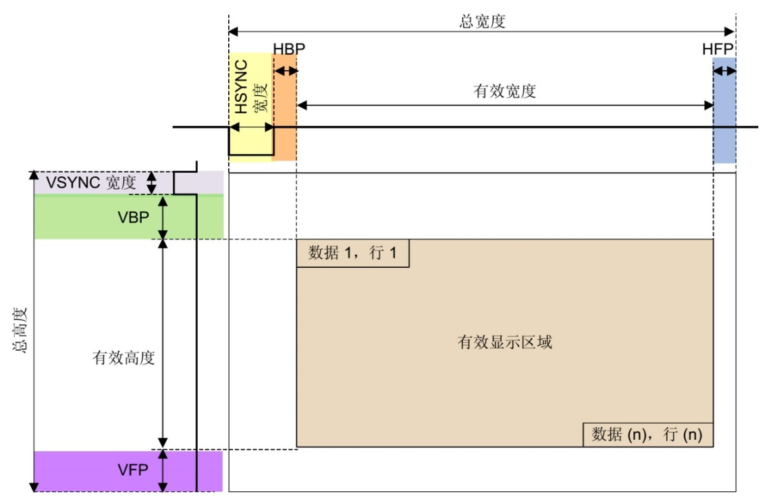
LCD—液晶显示
液晶数据传输时序
液晶屏显示的图像可看作一个矩形，液晶屏有一个显示指针，它指向将要显示的像素。显示指针的扫描方向方向从左到右、从上到下，一个像素点一个像素点地描绘图形。这些像素点的数据通过RGB数据线传输至液晶屏，它们在同步时钟CLK的驱动下一个一个地传输到液晶屏中，交给显示指针，传输完成一行时，水平同步信号HSYNC电平跳变一次，而传输完一帧时VSYNC电平跳变一次。

Slide 21
LCD—液晶显示
液晶数据传输时序
液晶显示指针在行与行之间，帧与帧之间切换时需要延时，而且HSYNC及VSYNC信号本身也有宽度，这些时间参数说明见下表：
时间参数 | 参数说明
VBP (vertical back porch) | 表示在一帧图像开始时，垂直同步信号以后的无效的行数
VFP (vertical front porch) | 表示在一帧图像结束后，垂直同步信号以前的无效的行数
HBP (horizontal back porch) | 表示从水平同步信号开始到一行的有效数据开始之间的CLK的个数
HFP (horizontal front porth) | 表示一行的有效数据结束到下一个水平同步信号开始之间的CLK的个数
VSW (vertical sync width) | 表示垂直同步信号的宽度，单位为行
HSW (horizontal sync width) | 表示水平同步信号的宽度，单位为同步时钟CLK的个数
在这些时间参数控制的区域，数据使能信号线“DE”都为低电平，RGB数据线的信号无效，当“DE”为高电平时，表示的数据有效，传输的数据会直接影响液晶屏的显示区域。

Slide 22
LCD—液晶显示
显存
液晶屏中的每个像素点都是数据，在实际应用中需要把每个像素点的数据缓存起来，再传输给液晶屏，这种存储显示数据的存储器被称为显存。显存一般至少要能存储液晶屏的一帧显示数据，如分辨率为800x480的液晶屏，使用RGB888格式显示，它的一帧显示数据大小为：3x800x480=1152000字节；若使用RGB565格式显示，一帧显示数据大小为：2x800x480=768000字节。

Slide 23
零死角玩转STM32
THANKS
论坛： www.firebbs.cn
淘宝：firestm32.taobao.com
扫描进入淘宝店铺

